Slide 1
第7章 伪随机数的产生和序列密码

Slide 2
本章内容
一、随机数的生成
  1、随机数的应用和特点
  2、伪随机数的产生
二、序列密码
  1、序列密码的基本概念
  2、线性移位寄存器序列密码
  3、非线性序列密码
  4、RC4

Slide 3
一、随机数的生成
1.1 随机数的应用
很多密码算法都需要使用随机数，例如：
  1、相互认证，在密钥分配中需要使用一次性随机数来防止重放攻击；
  2、会话密钥的产生；
  3、公钥密码算法中密钥的产生，用随机数作为公钥密码算法中的密钥，或以随机数来产生密码算法中的密钥；
  4、用于对称流密码加密的位流的产生；
在随机数的上述应用中，要求随机数序列满足随机性和
不可预测性。

Slide 4
1.2 随机数的基本特点
1、随机性
  均匀分布：数列中每个数出现的频率应相等或近似相等，有大量测试集；
  独立性：数列中任意一数都不能由其他数推出，难以测试，只能测试足够独立；
  在设计密码算法时，经常使用似乎是随机的数列，称为伪随机数列；
2、不可预测性
  在诸如相互认证和会话密钥的产生等应用中，不仅要求数列具有随机性，而且要求对数列以后的数是不可预测的；
  对于真随机序列来说，数列中每个数都独立于其他数，因此是不可预测的；
  对于伪随机数来说，就需要特别注意防止敌手从数列前边的数预测出后边的数。

Slide 5
随机数源
真随机数很难获得：物理噪声产生器，如离子辐射脉冲检测器、气体放电管、漏电容等都可以作为随机数源，但在网络安全系统中很少采用，一方面是因为数的随机性和精度不够，另一方面这些设备又很难连接到网络系统中。
一种方法是将高质量的随机数作为随机数库编辑成书，供用户使用，然而与网络安全对随机数巨大的需求相比，这种方式提供的随机数数目非常有限。再者，虽然这时的随机数的确可被证明具有随机性，但由于敌手也能得到这个随机数，而难以保证随机数的不可预测性；
  在设计密码算法时，经常使用似乎是随机的数列，称为伪随机数列；
  网络安全中所需的随机数都借助于安全的密码算法产生，但由于算法是确定性的，因此产生的数列不是随机的。然而如果算法设计的好，产生的数列就能通过各种随机性检验，这种数就是伪随机数。

Slide 6
1.3 伪随机数的产生
1、特意构造的算法：
  线性同余发生器
  BBS发生器
2、基于现存密码算法的算法：
  对称分组密码
  非对称分组密码
  Hash函数和消息认证

Slide 7
线性同余算法
最为广泛使用的伪随机数产生器是线性同余算法。
由以下迭代公式得到随机数数列｛X_{n} ｝：
      X_{n+1} ≡(a X_{n} +c) mod m
        m 模数 m >0 2³¹-1
        a 乘数 0 ≤ a < m a =7⁵=16807
        c 增量 0 ≤ c < m
        X₀ 初值/种子 0 ≤ X₀ < m
如果m, a, c, X₀都为整数，则产生的随机数数列{X_{n} }也都是整数，而且0 ≤ X_{n} < m

Slide 8
线性同余算法
a, c和m的取值是产生高质量随机数的关键；
例如:取a=c=1，则结果数列中的每一个数都是前一个数增1，结果显然不能令人满意；
如果a=7, c=0,m=32, X₀=1，则产生的数列为：
｛7,17,23,1,7, … ｝
在32个可能值中只有4个出现，数列的周期为4，因此结果仍不能令人满意；
如果取a =7，其他值不变，则产生的数列为：
｛1,5,25,29,17, 21,9,13,1, … ｝
周期增加到8.
为使随机数列的周期尽可能大，m应尽可能大，普遍原则是选m接近等于计算机能表示的最大整数，如接近或等于2³¹；

Slide 9
线性同余算法
评价线性同余算法的性能有以下3个标准：
  迭代函数应是整周期的。即数列中的数在重复之前应产生出0到m之间的所有数。
  产生的数列看上去应是随机的。因为数列是确定性产生的，因此不可能是随机的，但可用各种统计检测来评价数列具有多少随机性。（随机性依赖于初始值的随机性）。
  迭代函数能有效地利用32位运算实现。

Slide 10
线性同余算法
通过精心选取a,c,m,可使以上3个标准得以满足:
  对第3条来说，为了方便32位运算的实现，m可取为2³¹-1.
  对于第1条来说，如果m为素数（2³¹－1即为素数）且c=0，则当a是m的一个本原根，即满足：
  时，产生的数列是整周期的。
  例如，a=7⁵=16807.即为m= 2³¹-1的一个本原根，由此得到的随机数产生器：
  X_{n+1}=(aX_{n}) mod (2³¹-1)
  已被广泛应用，而且与其他产生器相比，经历过更多的检验，这种产生器常用于统计和模拟工作。

Slide 11
线性同余算法
线性同余算法的强度在于如果将乘数和模数选择的好，则产生的数列和从1,2, … ,m-1中随机选取的数列是不可区分的。
但是除了初值X₀的选取具有随机性外，算法本身并不具有随机性。因为X₀选定后，以后的数就被确定性的产生了。这个性质可用于对该算法的密码分析。如果敌手知道正在使用线性同余算法并知道算法的参数，则一旦获得数列中的一个数，就可得到以后的所有数。

Slide 12
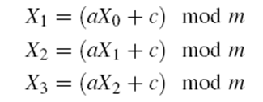
线性同余算法
如果敌手只知道正在使用线性同余算法以及产生的数列中极少一部分，就足以确定出算法的参数。
假定敌手能确定X₀, X₁, X₂, X₃,就可通过以下方程组解出a,c和m。
改进的方法是利用系统时钟修改随机数列。
  方法一：是每当产生N个数后，就利用当前的时钟值模m后作为新种子。
  方法二:是直接将当前的时钟值加到每个随机数上（模m加）

Slide 13
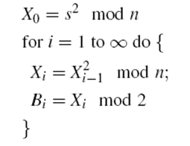
BBS生成器
BBS（blum-blum-shub）产生器是已经过证明的安全的伪随机数产生器，其过程如下：
  （1）首先，选择两个大素数p,q,满足p≡q ≡3 mod 4,令n=p×q;
  （2）再随机选一随机数s,使得s与n互素，然后按以下算法产生比特序列{B_{i}}:

Slide 14
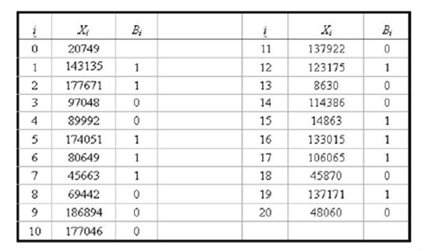
BBS生成器
在每次循环中取X_{i}的最低有效位。
例如：n=192649=383 × 503,种子s=101355，结果由下表给出。
BBS生成器举例

Slide 15
BBS生成器
BBS的安全性基于大整数分解的困难性
（证明见：《密码学原理与实践（第三版）》冯登国等译）
它是密码上安全的伪随机比特产生器。
如果伪随机比特产生器能通过下一比特检验，则称之为密码上安全的伪随机比特产生器。
  具体定义为：以伪随机比特产生器的输出序列的前k个比特作为输入，如果不存在多项式时间的算法，能以大于1/2的概率预测第k+1个比特，换句话说，已知一个序列的前k个比特，不存在实际可行的算法能以大于1/2的概率预测下一比特是0还是1.

Slide 16
使用分组密码的随机数生成器
1、循环加密
2、分组密码的输出反馈模式OFB
3、 ANSI X9.17的伪随机数生成器

Slide 17
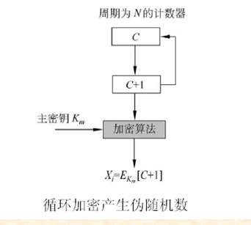
循环加密

Slide 18
使用分组密码的随机数生成器
1、循环加密
通过循环加密由主密钥产生会话密钥的示意图如前页，其中周期为N的计数器用来为加密算法产生输入，例如要想产生56比特的DES密钥，可使用周期为56的计数器，每产生一个密钥后，计数器加1，因此本方案产生的伪随机数以整周期循环，输出数列：
X₀,X₁, …,X_{n-1}
中的每个值都是由计数器中的不同值得到，因此：
X₀ ≠X₁ ≠ … ≠X_{N-1}
又因为主密钥是受到保护，所以知道前面的密钥值想得到后面的
密钥在计算上是不可行的。
为了进一步增加算法的强度，可用整周期的伪随机数产生器代替计数器作为方案中加密算法的输入。

Slide 19
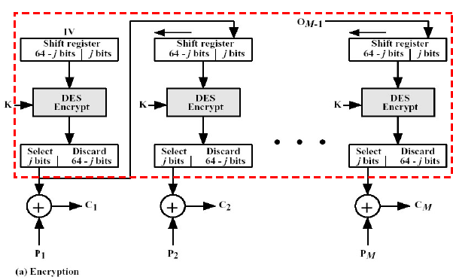
DES的输出反馈(OFB)模式
DES的OFB模式能用来产生密钥并能用于流加密，加密算法的每一步输出都为64比特，其中最左边的j个比特被反馈回加密算法，因此加密算法的一个个64比特输出就构成了一个具有很好统计特性的伪随机数序列，同样，如此产生的会话密钥可通过对主密钥的保护而得以保护。

Slide 20

ANSI X9.17的伪随机数生成器
ANSI X9.17伪随机数产生器是密码强度最高的伪随机数产生器之一，已在包括PGP等许多应用过程中被采用。 它有3个组成部分：
  输入：输入为两个64比特的伪随机数，其中DT_{i}表示当前的日期和时间，每产生一个数R_{i}后， DT_{i}都更新一次； V_{i}是产生第i个随机数时的种子，其初值可任意设定，以后每次自动更新。
  密钥：产生器用了3次三重DES加密，3次加密使用相同的两个56比特的密钥K₁和K₂,这两个密钥必须保密且不能用作他用；
  输出:输出为一个64比特的伪随机数R_{i}和一个64比特的新种子V_{i +1}，其中：
  EDE表示两个密钥的三重DES。

Slide 21

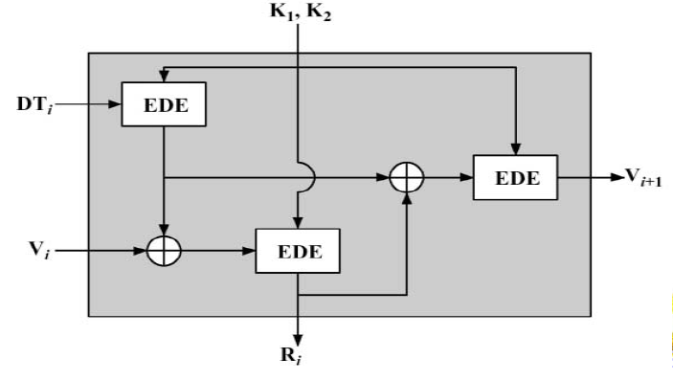
ANSI X9.17的伪随机数生成器
ANSI X9.17伪随机数产生器的框图如下：

Slide 22
ANSI X9.17的伪随机数生成器
本方案具有非常高的密码强度，因为：
  采用了112比特长的密钥和9个DES加密；
  算法由两个伪随机数输入驱动，一个是当前的日期和时间，另一个是算法上次产生的新种子。
  即使某次产生的随机数R_{i}泄露了，但由于R_{i}又经过一次EDE加密才产生新种子V_{i +1}，所以别人即使得到R_{i}也得不到V_{i +1} ，从而得不到新随机数R_{i +1。}

Slide 23
二、序列密码
1、序列密码的基本概念
2、线性移位寄存器序列密码
3、非线性序列密码
4、RC4

Slide 24
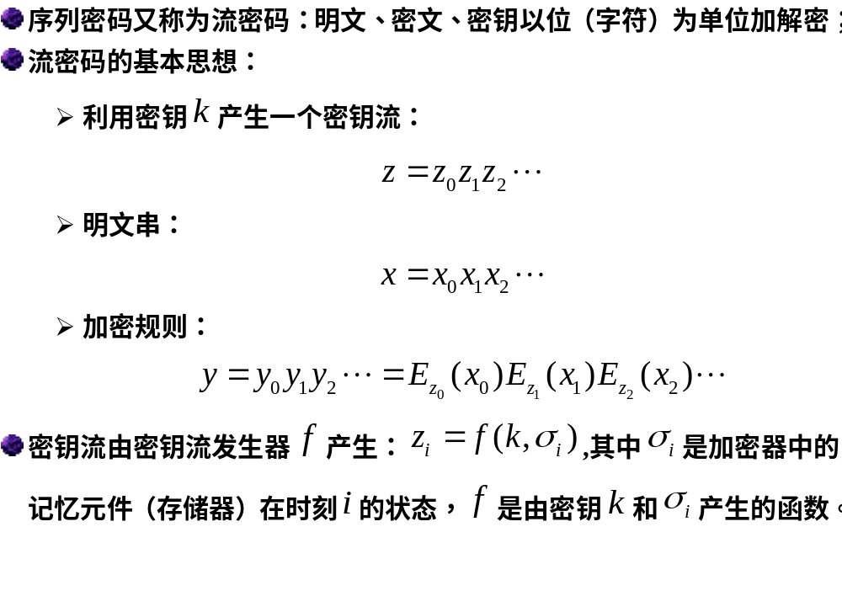
2.1 序列密码的基本概念
...
...
...
...

Slide 25
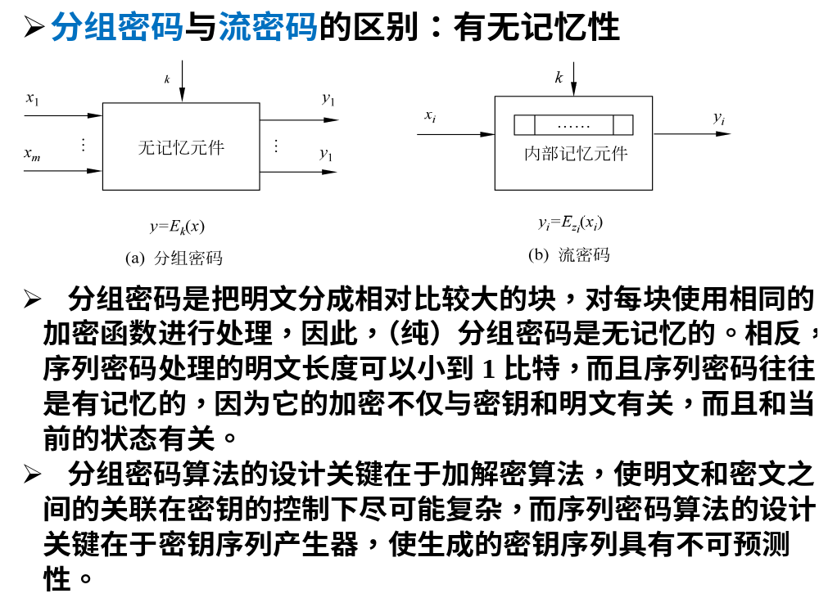

Slide 26
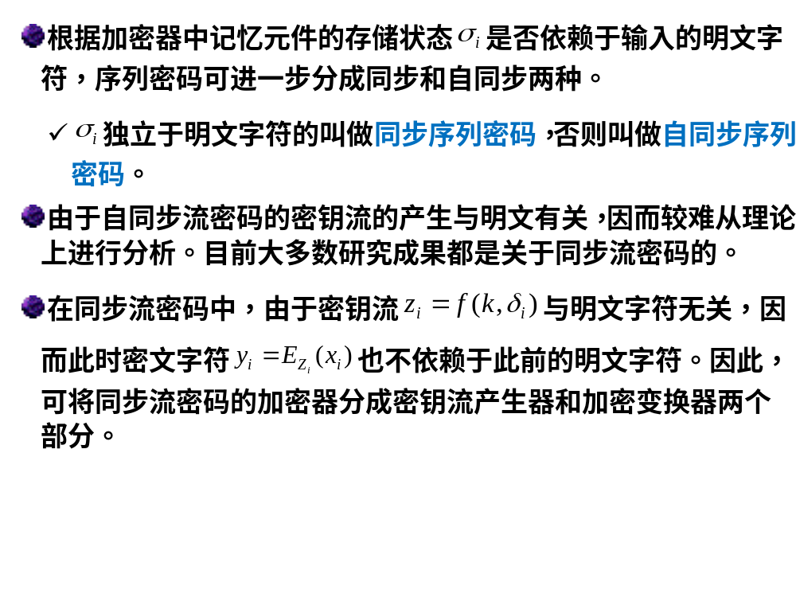
同步流密码

Slide 27
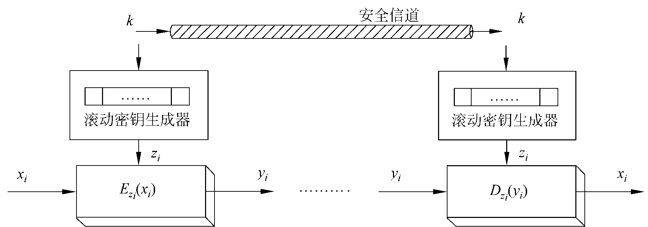
同步流密码
如果与上述加密变换E(·)对应的解密变换为D(·)，则可给出同步流密码体制的模型如下图所示。
同步流密码体制模型

Slide 28
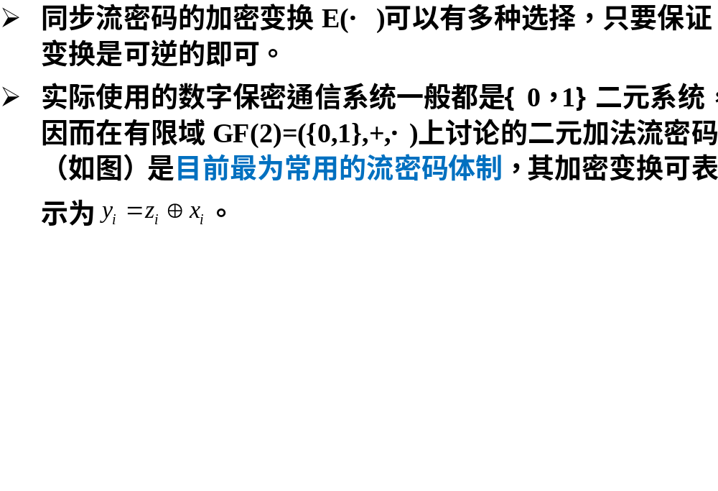
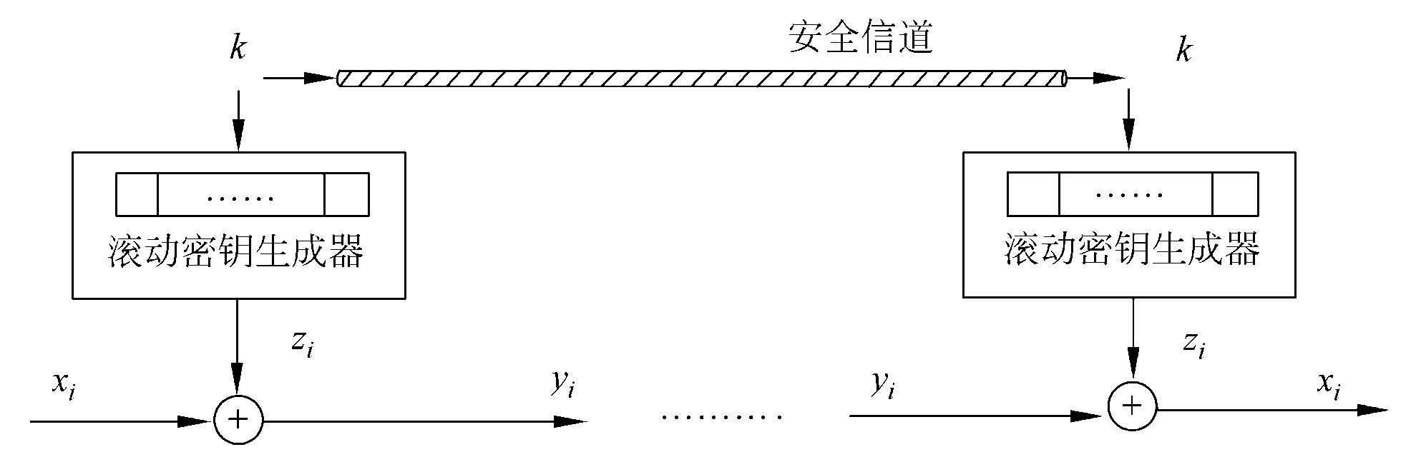
同步流密码

Slide 29
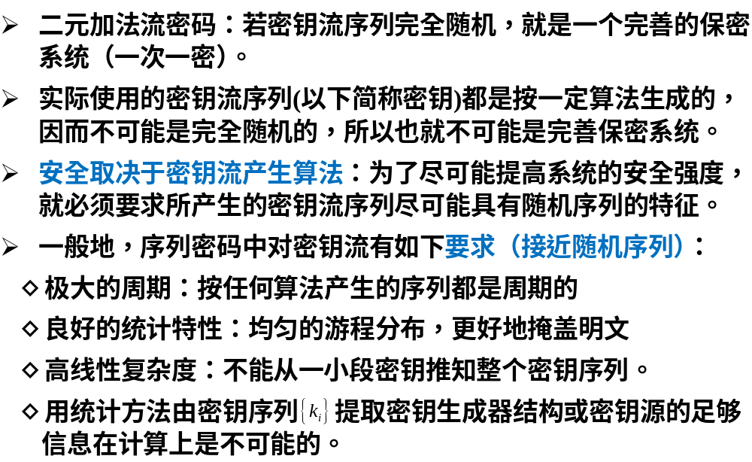
序列密码对密钥流的要求

Slide 30
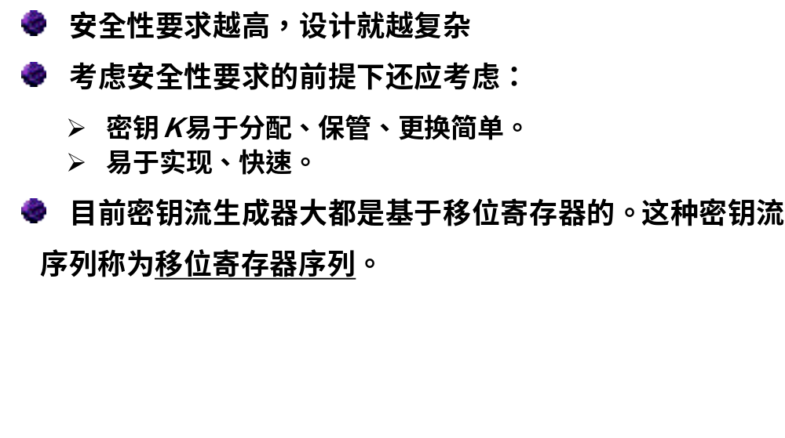
密钥流产生器

Slide 31
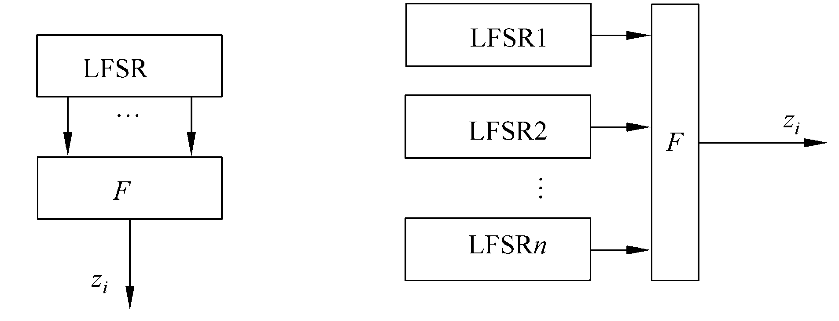
密钥流产生器
通常的构建方法: 线性移位寄存器(LFSR) + 非线性组合函数
LFSR因其实现简单、速度快、有较为成熟的理论等优点而成为构造密钥流生成器的最重要的部件之一。
非线性组合函数F的选择非常重要，直接关系到流密码的安全性程度。——课题：布尔函数研究

Slide 32
2.2 线性移位寄存器序列密码

Slide 33
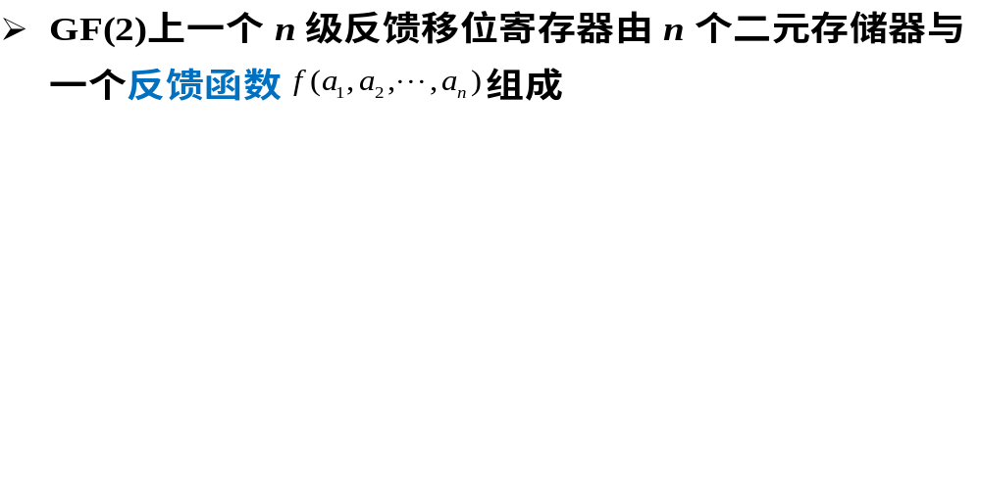
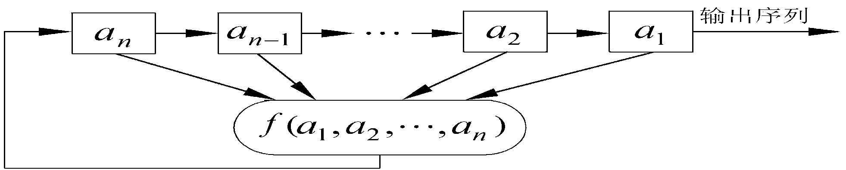
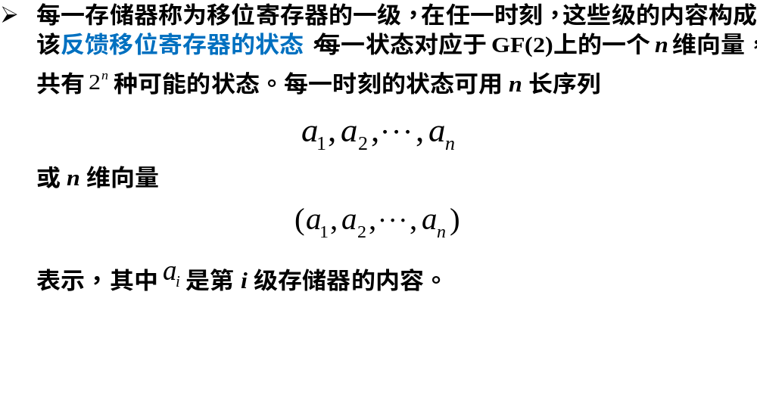
1、线性反馈移位寄存器
...
...
...

Slide 34
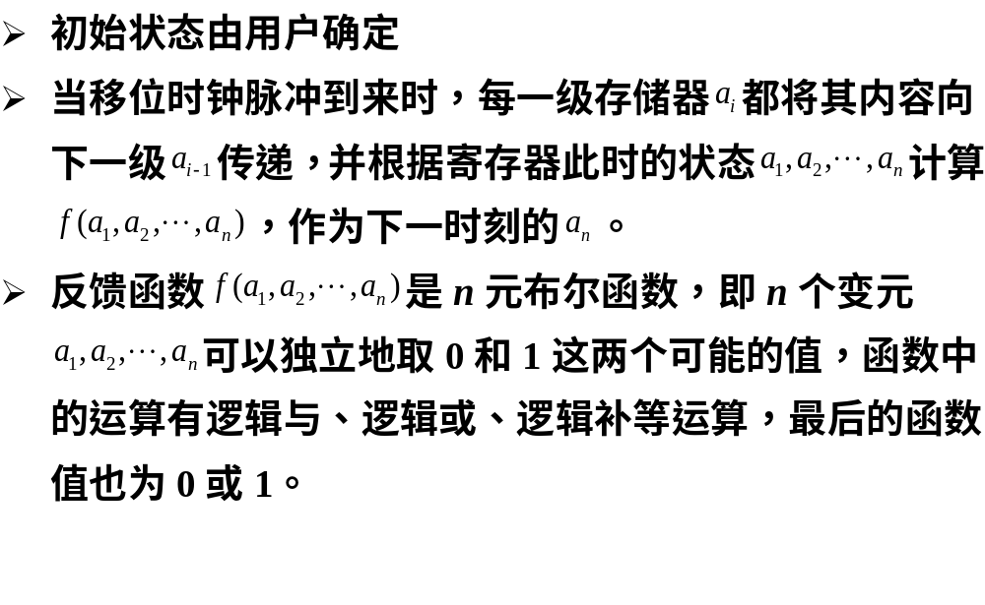

线性反馈移位寄存器

Slide 35
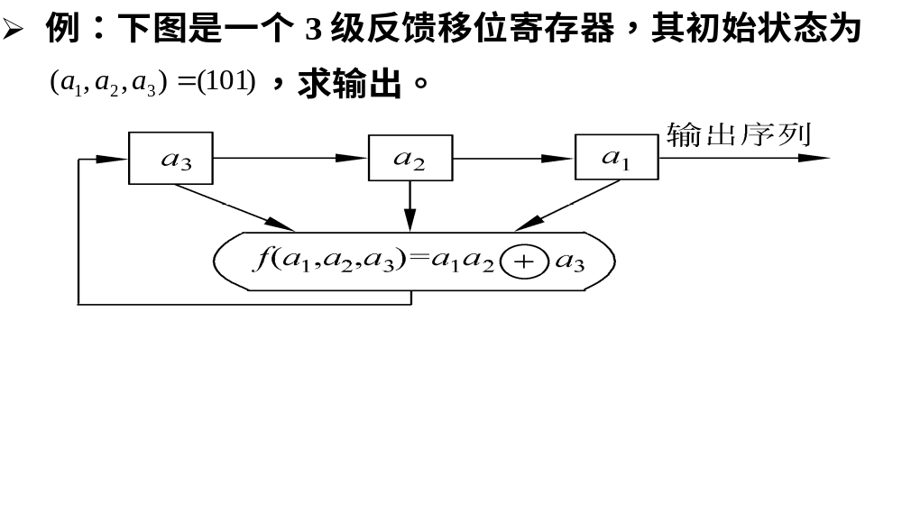
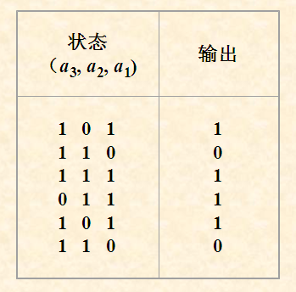
状态转变和输出表：
即输出序列为101110111011…，周期为4。

Slide 36
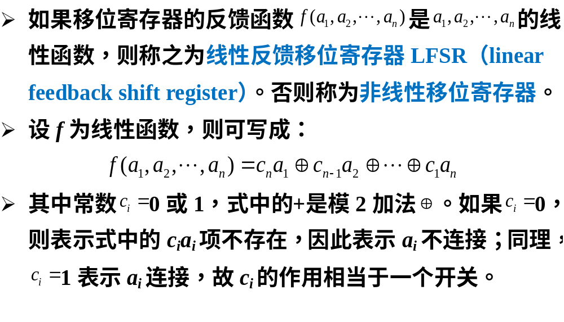
线性反馈移位寄存器
...

Slide 37
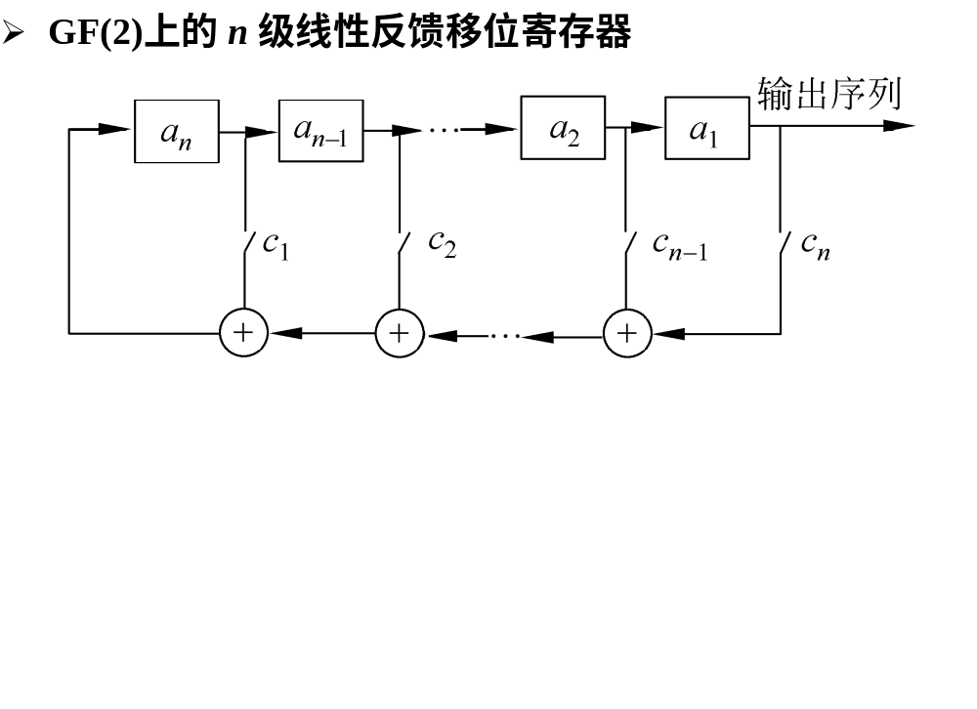


线性反馈移位寄存器
输出序列 满足：
其中k为非负正整数。或者{a_{n}}：
线性反馈移位寄存器因其实现简单、速度快、有较为成熟的理论等优点而成为构造密钥流生成器的最重要的部件之一。
...
...

Slide 38
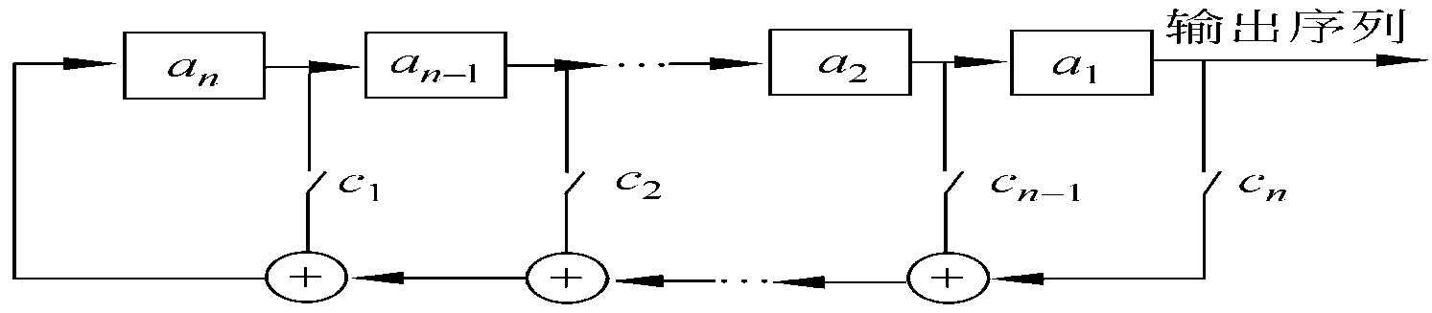
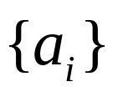
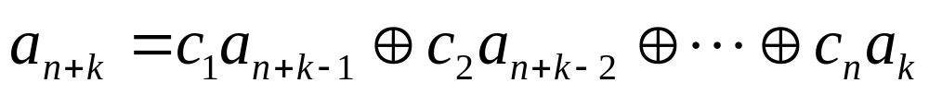
线性移位寄存器的输出序列 满足递推关系
...
(1)
当k>=1时成立。写出来看一看：
...
...
...
...

Slide 39
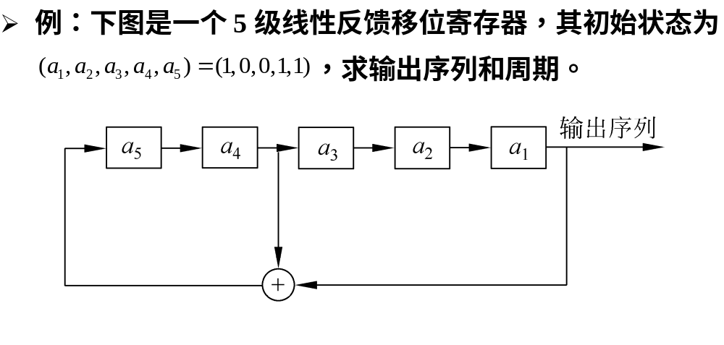
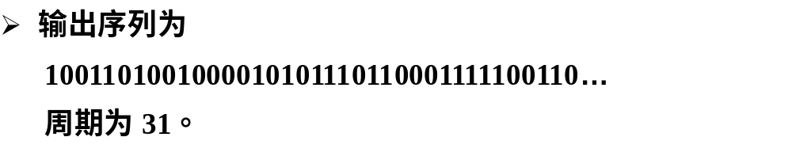
线性反馈移位寄存器

Slide 40
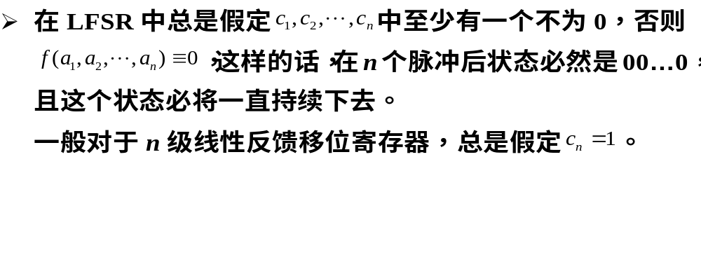
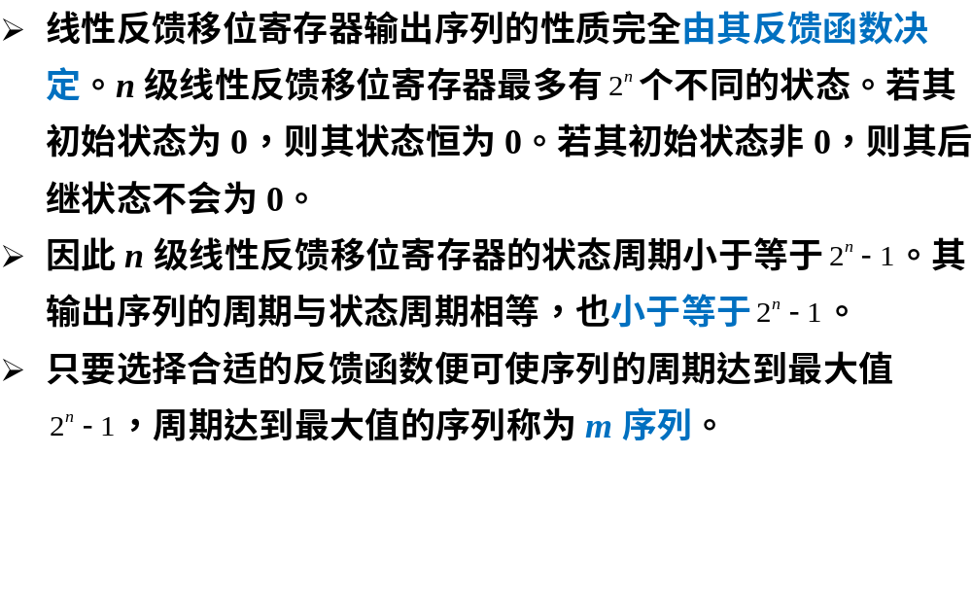
线性反馈移位寄存器
...
...

Slide 41
2.3 非线性序列密码
线性移位寄存器序列密码在已知明文攻击下是可破译的，可破译的根本原因在于线性移位寄存器序列是线性的，这一事实促使人们向非线性领域探索。
目前研究的比较充分的方法:
  非线性移位寄存器序列；
  对线性移位寄存器序列进行非线性组合
  利用非线性分组码产生非线性序列

Slide 42

2.3 非线性序列密码
非线性移位寄存器序列
令反馈函数 为非线性函数，便构成非线性移位寄存器，其输出序列为非线性序列。
称输出序列的周期达到最大值2^{n} -1的非线性移位寄存器序列为M序列。
M序列的游程分布是均匀的，而且周期最大。
非线性移位寄存器反馈函数的数量极大
...

Slide 43

2.3 非线性序列密码
非线性移位寄存器序列
例： 令n=3,反馈函数 ，由于与运算为非线性运算，故反馈函数为非线性反馈函数，其输出序列为10110100 … ，为M序列。

Slide 44
2.3 非线性序列密码
② 对线性移位寄存器序列进行非线性组合
  非线性移位寄存器序列的研究比较困难，但人们对线性移位寄存器序列的研究却比较充分和深入。于是人们想到，利用线性移位寄存器序列设计容易、随机性好等优点，对一个或多个线性移位寄存器序列进行非线性组合可以获得良好的非线性序列。

Slide 45
2.3 非线性序列密码
②对线性移位寄存器序列进行非线性组合
  对一个LSR进行非线性组合
  在这里用线性移位寄存器作为驱动源来驱动非线性电路来产生非线性序列。其中用线性移位寄存器序列来确保所产生序列的长周期和均匀性，用非线性电路来确保输出序列的非线性和其他密码性质。通常称这里的非线性电路为前馈电路，称这种输出序列为前馈序列。
  对多个LSR进行非线性组合

Slide 46
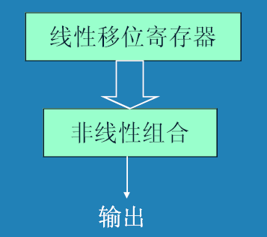
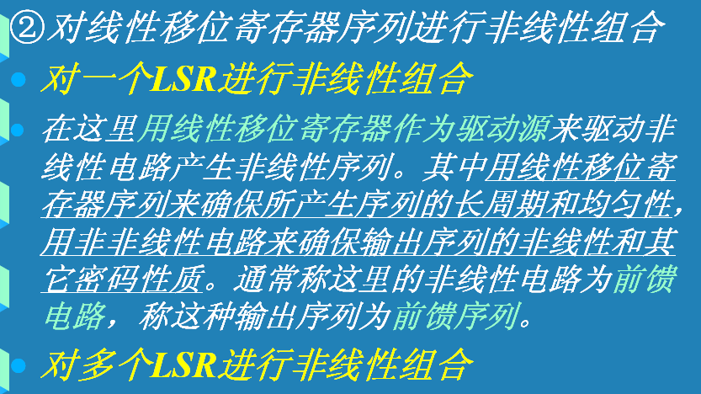
2.3 非线性序列密码
②对线性移位寄存器序列进行非线性组合
  对一个LSR进行非线性组合

Slide 47
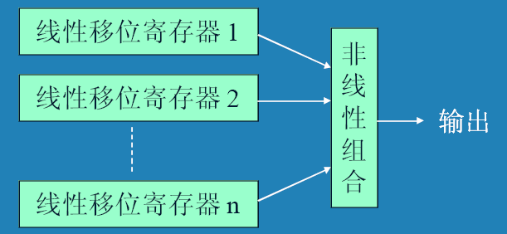
2.3 非线性序列密码
②对线性移位寄存器序列进行非线性组合
  对多个LSR进行非线性组合

Slide 48
2.3 非线性序列密码
②对线性移位寄存器序列进行非线性组合
  对多个LSR进行非线性组合
  为了使密钥流生成器输出的二元序列尽可能复杂，应保证其周期尽可能大、线性复杂度和不可预测性尽可能高，因此常使用多个LFSR来构造二元序列，称每个LFSR的输出序列为驱动序列；
  显然密钥流生成器输出序列的周期不大于各驱动序列周期的乘积，因此，提高输出序列的线性复杂度应从极大化其周期开始。
  如： Geffe序列生成器、利用J-K触发器的非线性序列生成器、 Pless生成器、钟控序列生成器等。

Slide 49
序列密码的设计原则
设计一个性能良好的序列密码是一项十分困难的任务。最基本的设计原则是“密钥流生成器的不可预测性”，它可分解为下述基本原则：
  ① 长周期。
  ② 高线性复杂度。
  ③ 统计性能良好。
  ④ 足够的“混乱”。
  ⑤ 足够的“扩散”。
  ⑥ 抵抗不同形式的攻击。

Slide 50
2.4 RC4序列密码
RC4是美国RSA数据安全公司于1987年由Ron Rivest开发，1994年匿名公开与Internet上。
RC4是一个面向字节的密钥大小可变的序列密码；
RC4的密码序列独立于明文；
RSA声称RC4对线性和差分分析具有免疫力；
由于RC4是流密码，必须避免重复使用密钥
所需要代码少，可以用30行代码写成，而大多数分组密码需要数百行代码，大概比最快的分组密码至少快两倍；
应用于SSL/TSL协议，WEP（IEEE 802.11）

Slide 51
2.4 RC4序列密码
RC4密码与基于移位寄存器的序列密码不同;
它是一种基于非线性数据表变换的序列密码；
它以一个足够大的数据表为基础，对表进行非线性变换，产生非线性的密钥序列；

Slide 52
2.4 RC4序列密码
RC4用1～256字节的可变长度密钥初始化一个256个字节的S表和两个指针（I和J) ；
  S表的值S₀, S₁, …, S₂₅₅是0,1, …255的一个排列；
  I和J的初值为0；
密钥流的产生：密钥序列中的一个字节k是从S的256个元素中按一种系统化的方式选出的一个元素生成的；
  每生成一个字节的密钥k值，S中的元素个体就被重新置换一次；
加密中，将k的值与明文的下一字节异或；解密中，将k的值与密文的下一字节异或。

Slide 53
RC4 中S表的初始化
在用RC4加解密之前，应当首先对S表初始化。初始化过程如下：
(1) 对S表进行线性填充，即令：
S[0]=0, S[1]=1, S[2]=2, …, S[255]=255
(2) 用密钥填充另一个256字节的T表T[0], T[1], …, T[255]，如果密钥的长度小于T表的长度，则依次重复填充，直至将T表填满。
(3) 然后用T产生S的初始置换，从S[0]到S[255]，对每个S[i] ，根据T[i]确定的方案，将S[i]置换为S中的另一个字节：
    J=0；
    for I=0 to 255 do
      J=(J+S[I]+T[I]) mod 256;
      Swap(S[I],S[J])
注：S一旦完成初始化，输入密钥就不再被使用

Slide 54
RC4密钥流的生成过程
我们把RC4算法看成一个有限状态自动机。把S表和I、J指针的具体取值称为RC4的一个状态：
R=< S₀, S₁, …, S₂₅₅,I,J>
密钥流的生成过程就是对状态R进行非线性变换，产生出新的状态，并输出密钥序列中一个字节k。
RC4的下一状态函数定义如下：
  (1) I=0,J=0;
  (2) I=I+1 mod 256;
  (3) J=J+S[I] mod 256
  交换S[I]和S[J]。
RC4的输出函数定义如下：
  h=S[I]+S[J] mod 256；
  k=S[h]。

Slide 55
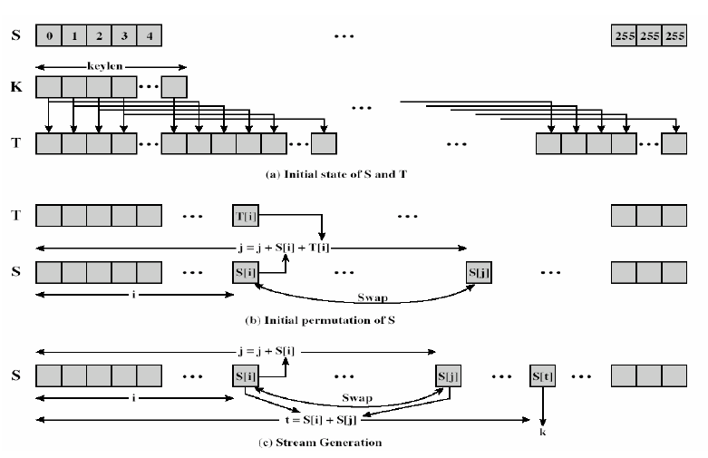
RC4序列密码示意图

Slide 56
RC4序列密码
注意，对S表的初始化的过程实质上是对S表进行随机化处理的过程，只有当这一过程完成后，才能计算产生密钥字符，才能进行加解密，否则将是不安全的。
RC4算法的优点是算法简单，高效，特别适合软件是实现。
RC4是目前应用最广的商密级序列密码。

Slide 57

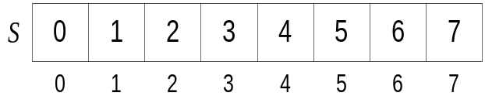
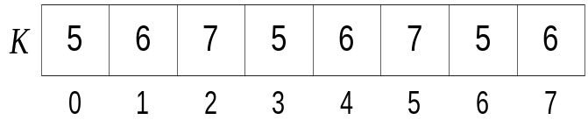
课下自学
例 假如使用3位(从0到7)的RC4，其所操作是对8取模(而不是对256取模)。数据表 只有8个元素，初始化为：
选取一个密钥，该密钥是由0到7的数以任意顺序组成的。例如选取5、6和7作为密钥。该密钥如下填入密钥数据表中：
Ｐage<number>

Slide 58
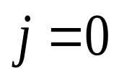








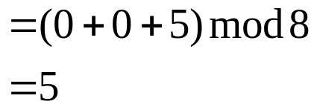
然后利用如下循环构建实际的数据表 ：
；
for to 7 do ；
；
swap( , )；
该循环以 和 开始。使用更新公式后 为 ：

Slide 59


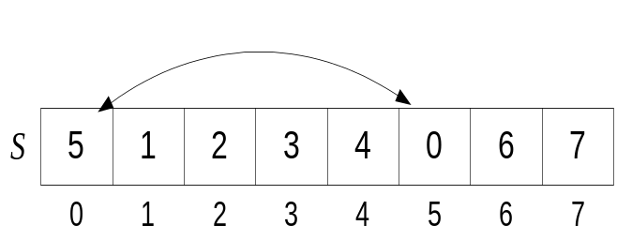



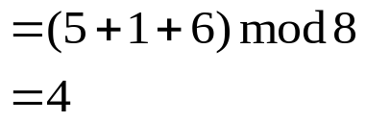



因此， 数据表的第一个操作是将 与 互换。
索引 加1后， 的下一个值为：
即 将数据表的 与 互换 。

Slide 60
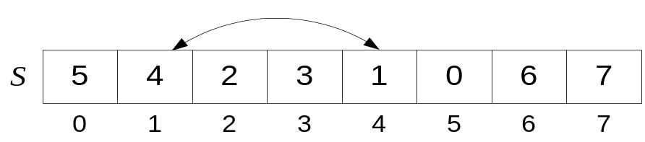
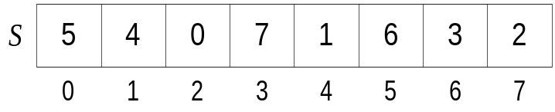





当该循环执行完后， 数据表就被随机化为：
这样数据表 就可以用来生成随机的密钥流序列了。
从 和 开始，RC4如下计算第一个密钥字：
swap 和

Slide 61
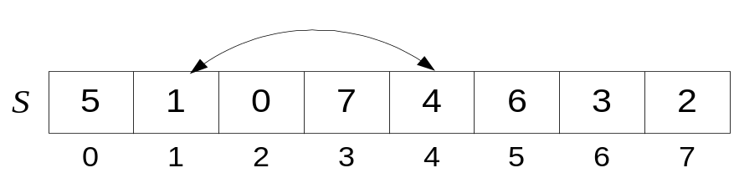



然后如下计算 和 ：
第一个密钥字为6，其二进制表示为110。反复进行
该过程，直到生成的二进制位的数量等于明文位的数量。

Slide 62
流密码的应用
经历了20世纪90年代和分组密码共同快速发展的阶段之后，随着分组密码DES到AES的更新替换，尤其是分组密码的安全强度方面的优势，使得进入21世纪以来分组密码比流密码的发展更为强势，流密码曾经一度陷入低迷。
随着2005年国际标准的发布表明流密码同样可以达到AES的安全强度，而且相比于分组密码，流密码具有结构简单、运行速度快、消耗资源少等优势，使得流密码的发展进入到复苏阶段。流密码的这种优势是流密码一直得到研究和应用的重要原因，其在资源相对紧张的移动通信领域受到重视。例如：GSM移动通信系统中A5/l、A5/2和A5/3流密码；IEEE802.11的WEP标准中的RC4流密码；第三代移动通信中的流密码；蓝牙系统中的E0流密码以及18033-4:2005标准中的SNOW2.0等

Slide 63
对流密码研究与应用主要集中在以下两方面：
(1) 密钥流序列的安全强度的测评
美国国家标准技术研究所（NIST）制定了一套随机序列的测试标准，包括l6项指标，从不同角度检验被测序列在统计特性上相对于理想随机序列的偏离程度。另外还推荐了几种方案对测试结果做进一步的统计分析，以确定测试结果在统计意义上成立。
(2) 构造线性复杂度高、周期大的密钥流序列
密钥流的随机性越强，其安全强度越好。混沌序列密码作为一种新的流密码技术有望将流密码的抗破译能力大大提高而得到研究者重视。

